Slide 1
Circuite analogice
Amplificatoare operaţionale
Surse de tensiune continuă
Oscilatoare

Slide 2

Amplificatoare operaţionale
simbol
  intrari
    intrarea inversoare (IN-)
    intrarea neinversoare (IN+)
  ieşire (OUT)
  alimentari cu tensiune continuă
    alimentare pozitiva (V+)
    alimentare negativa (V-)

Slide 3
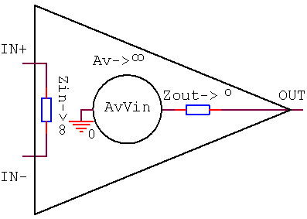
Caracteristici
impedanţa de intrare foarte mare (ideal ∞)
curenţi de intrare foarte mici (ideal 0)
amplificarea sau câştigul în tensiune (A_{V}) foarte mare (ideal ∞)
tensiunea de ieşire limitată de tensiunile de alimentare
tensiunea între intrări foarte mică (ideal 0)
impedanţa de ieşire foarte mica (ideal 0)

Slide 4
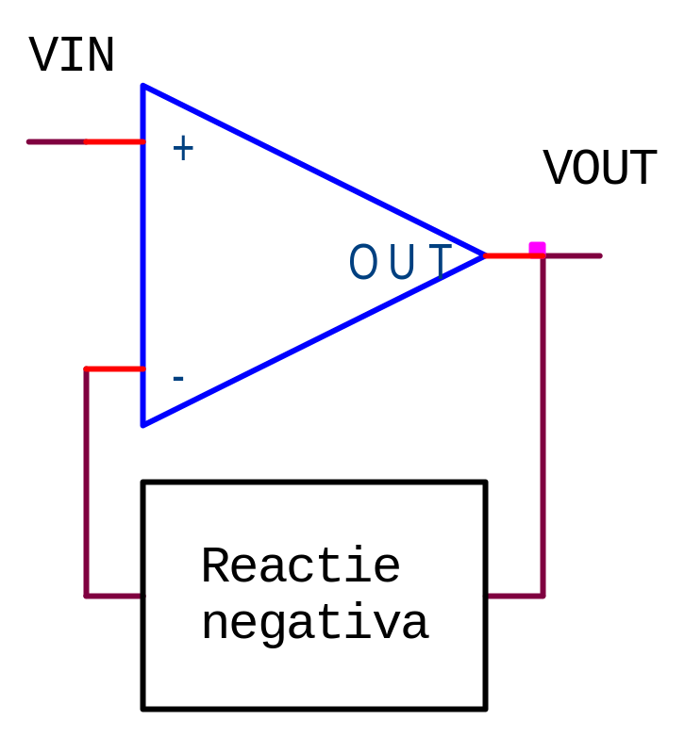
Reacţia negativă
o parte din semnalul de ieşire este adus la intrare cu un defazaj de 180⁰ faţă de semnalul de intrare producând o scădere a semnalului de ieşire

Slide 5
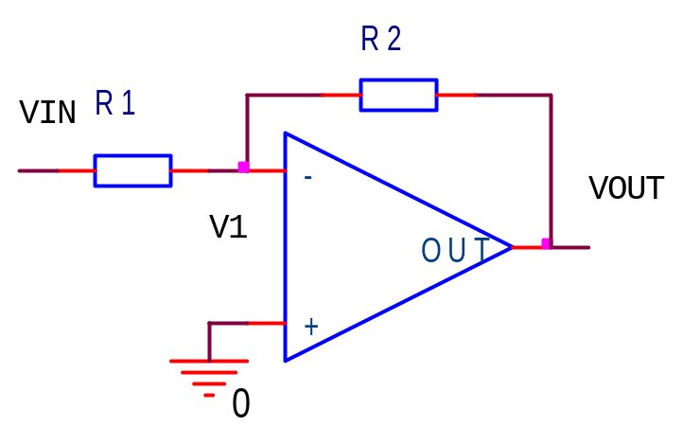
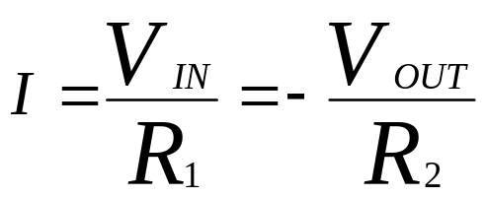
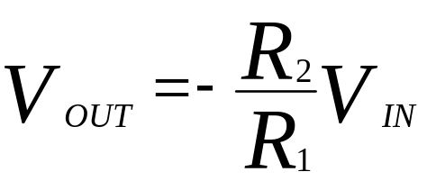
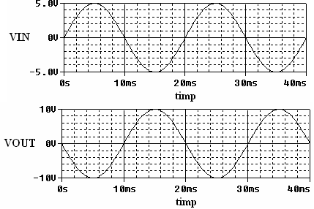
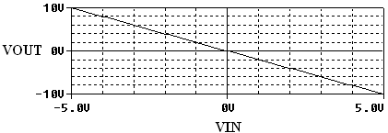
Amplificator cu câştig constant
V₁=0V
I_{R1}=I_{R2}

Slide 6
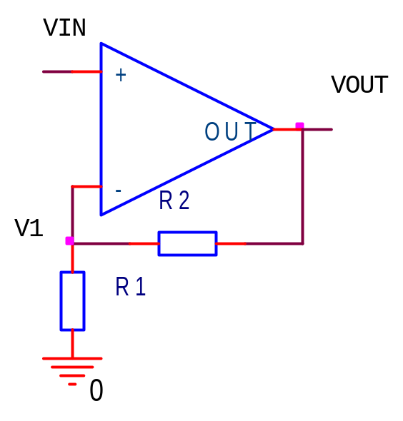
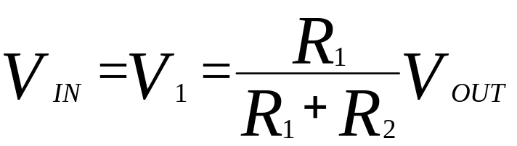
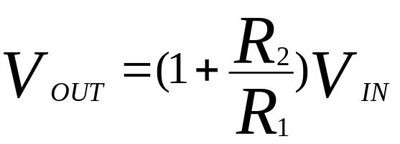
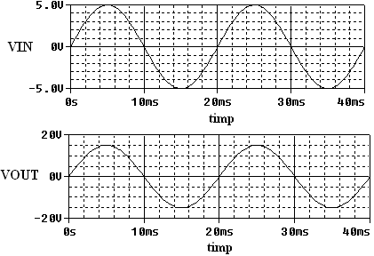
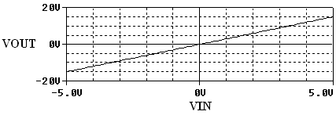
Amplificator neinversor
V_{IN}=V₁
I_{R1}=I_{R2}

Slide 7
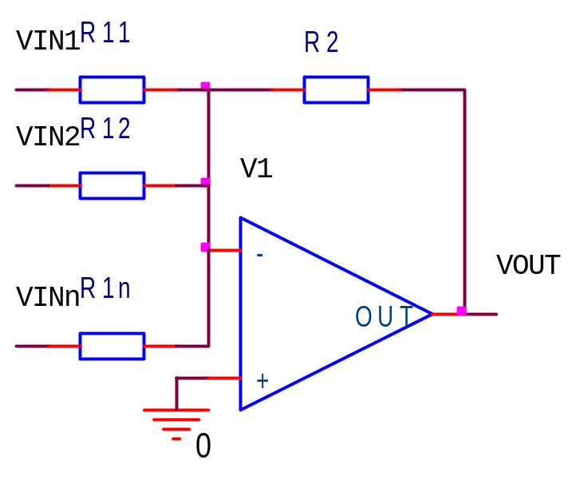
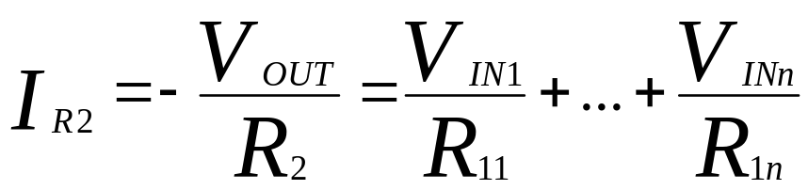
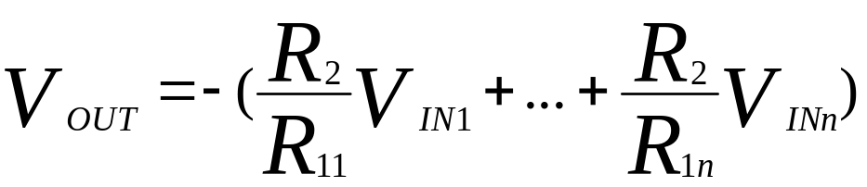
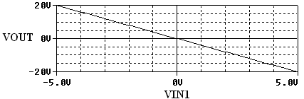
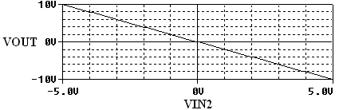
Amplificator sumator
V₁=0V
I_{R2}=I_{R11}+…+I_{R1n}

Slide 8
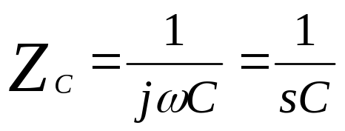
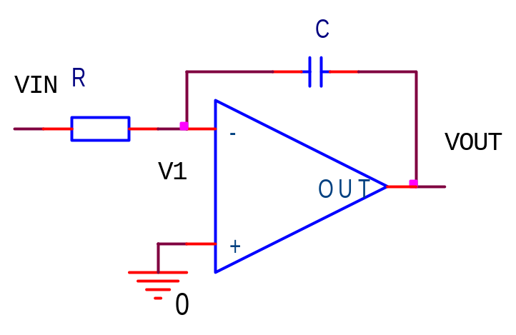
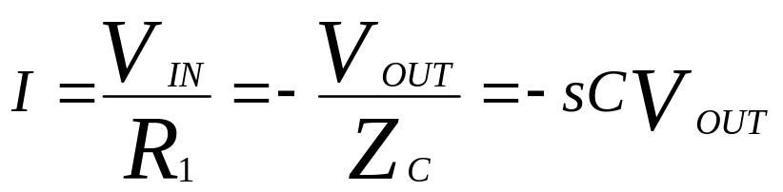
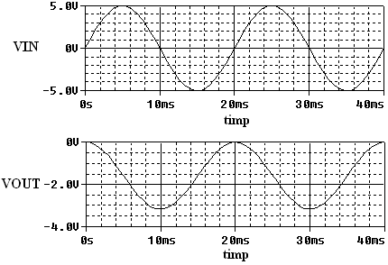
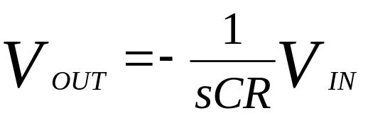
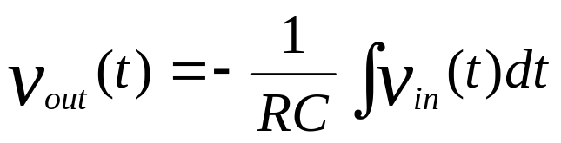
Circuit integrator
V₁=0V
I_{R}=I_{C}

Slide 9

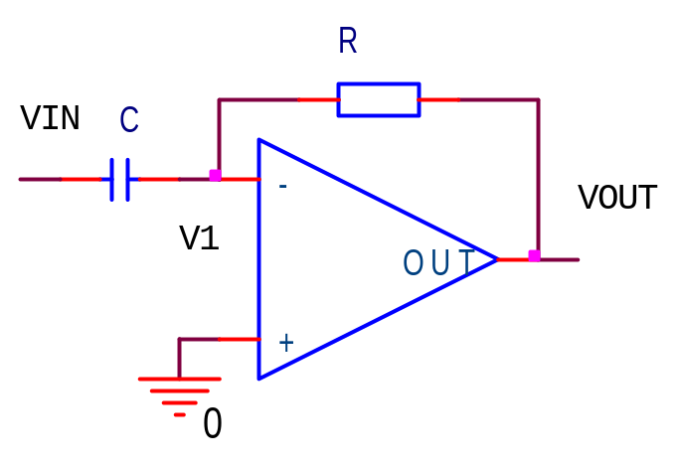
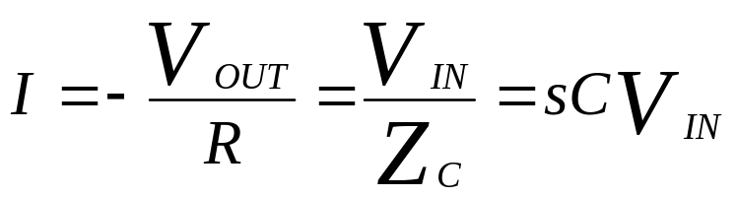
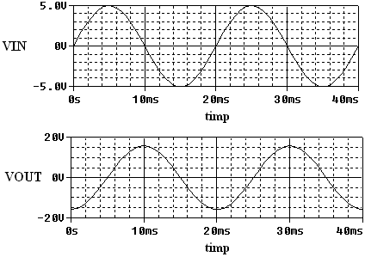
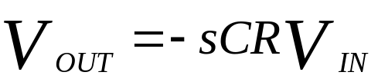
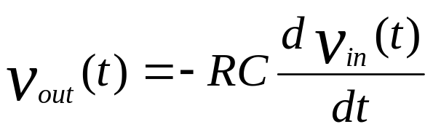
Circuit derivator
V₁=0V
I_{R}=I_{C}

Slide 10
Surse de tensiune continuă
transformator: separă aparatul de reţeaua de curent alternativ şi modifică valoarea tensiunii reţelei la valoarea necesară obţinerii tensiunii sursei
redresor: transformă tensiunea alternativă intr-o formă de undă având componenta continuă diferită de zero
filtru: atenuează variaţiile de tensiune furnizate de redresor
stabilizator: generează o tensiune cât mai apropiată de tensiunea continuă

Slide 11
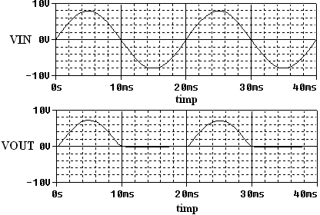
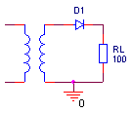
Redresor monoalternanţă
D₁ este deschisa în alternanţele pozitive şi blocată în alternanţele negative

Slide 12
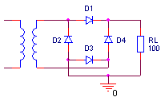
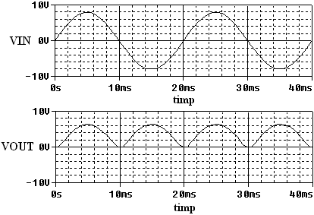
Redresor dublă alternanţă în punte
D₁ şi D₃ sunt deschise în alternanţele pozitive
D₂ şi D₄ sunt deschise în alternanţele negative

Slide 13
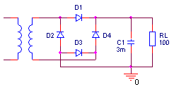
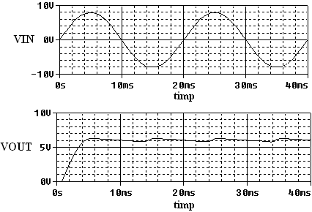
Redresor cu filtru
daca tensiunea furnizată de redresor este mai mare decât tensiunea pe condensator, acesta înmagazinează energie
daca tensiunea furnizată de redresor este mai mica decât tensiunea pe condensator, acesta debiteaza energie

Slide 14
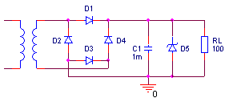
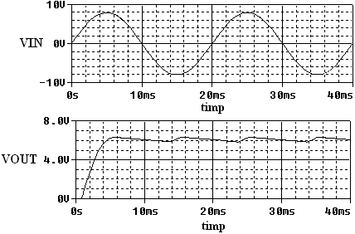
Stabilizator parametric cu diodă Zener
bazat pe neliniaritatea caracteristicii curent-tensiune a diodei Zener
permite variatii mari de curent la variaţii mici ale tensiunii inverse pe diodă

Slide 15
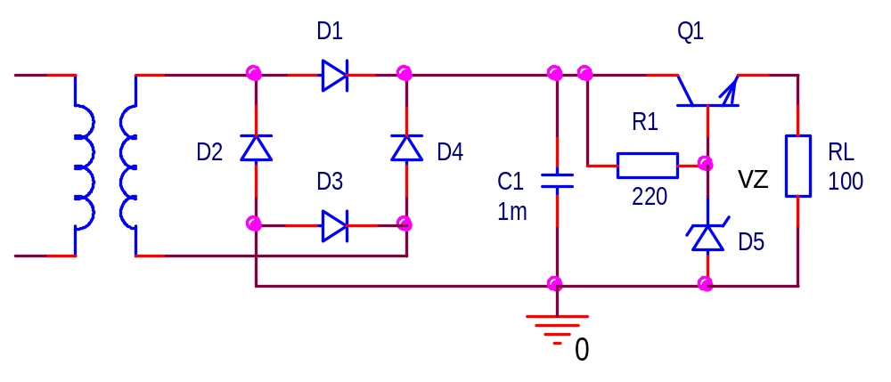
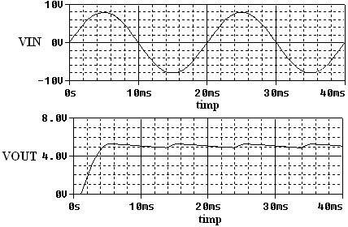
Stabilizator cu reacţie fără amplificator de eroare
reacţie negativa
tensiunea de ieşire (v_{OUT}) comparată cu o tensiune de referinţă (v_{Z})
compararea generează un semnal de eroare care este aplicat unui element de control
daca v_{OUT} creşte, elementul de control va determina scăderea acestei tensiuni şi invers
v_{BE}=v_{Z}-v_{OUT}
Daca v_{OUT} creşte -> v_{BE} scade -> v_{CE} creşte -> v_{OUT} scade
Daca v_{OUT} scade -> v_{BE} creşte -> v_{CE} scade -> v_{OUT} creşte
v_{OUT}=v_{Z}-v_{BE}

Slide 16
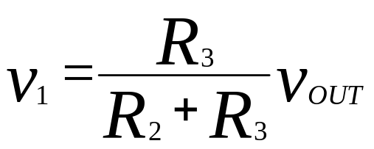
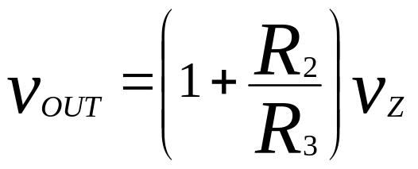
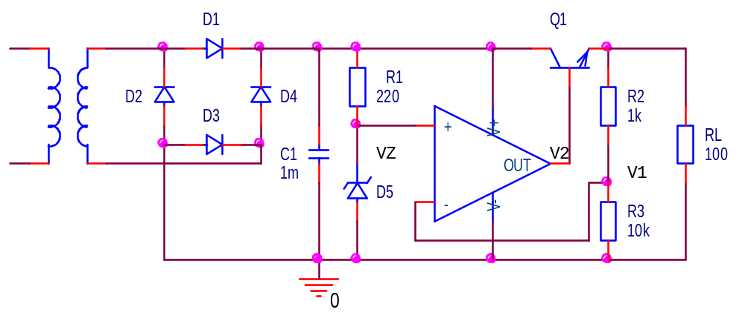
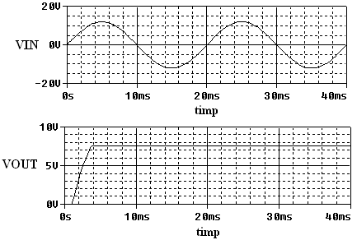
Stabilizator cu reacţie cu amplificator de eroare
Daca v_{OUT} scade -> v₁ scade -> v₂ creste -> v_{BE} creste -> v_{CE} scade -> v_{OUT} creste
Daca v_{OUT} creste -> v₁ creste -> v₂ scade -> v_{BE} scade -> v_{CE} creste -> v_{OUT} scade

Slide 17
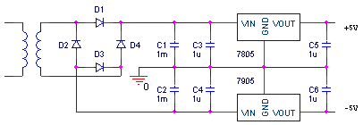
Stabilizatoare de tensiune integrate
seria 7800 furnizează la ieşire tensiuni stabilizate pozitive
seria 7900 furnizează la ieşire tensiuni stabilizate negative
ultimele două cifre indică valoarea tensiunii stabilizate
condensatorul conectat la intrare are rolul de a împiedica apariţia oscilaţiilor datorate inductanţelor parazite ale liniei de alimentare
condensatorul conectat la ieşire are rol de filtrare

Slide 18
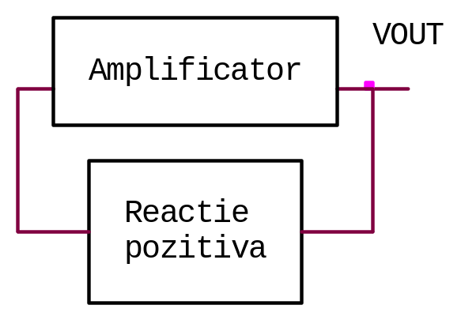
Oscilatoare
Formă de undă repetitivă in absenţa unui semnal de intrare
Amplificator şi circuit de reacţie pozitivă
Reacţie pozitivă: o parte din semnalul de ieşire este adus la intrare cu un defazaj total nul producând o creştere a semnalului de ieşire
Condiţii pentru generarea oscilaţiilor
  Defazajul total trebuie să fie 0⁰
  Câştigul în tensiune trebuie să fie mai mare decât 1 pentru a permite apariţia si cresterea amplitudinii oscilatiilor. După atingerea amplitudinii dorite câştigul în tensiune trebuie să fie 1

Slide 19
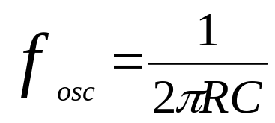
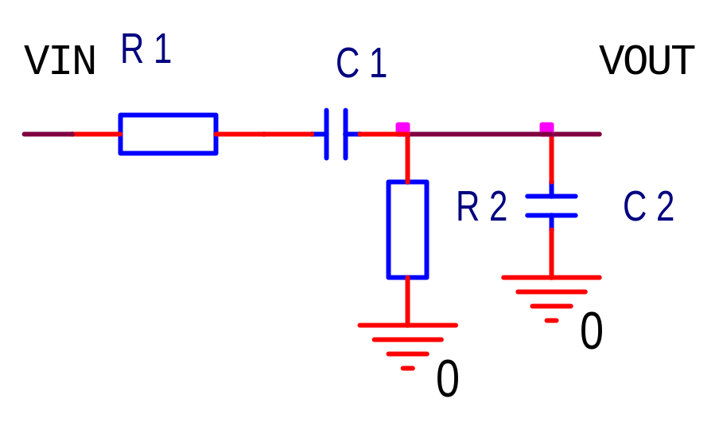
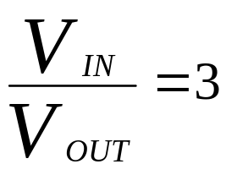
Oscilator cu punte Wien
Circuitul de reacţie pozitivă
  punte Wien
  filtru RC trece-sus si filtru RC trece-jos
  fiecare filtru atenuează semnalul la frecvenţe mici respectiv mari
  R₁=R₂=R, C₁=C₂=C
  atenuarea este minimă pentru frecvenţa de oscilaţie

Slide 20
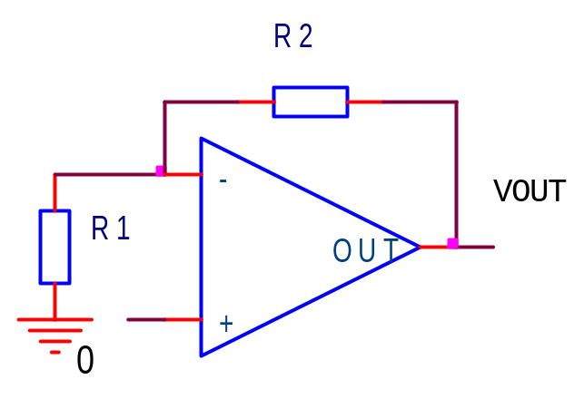
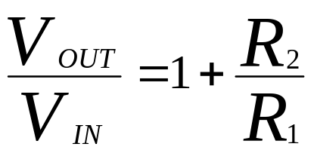
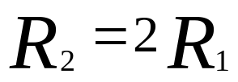


Circuitul de bază
  amplificator operaţional cu buclă de reacţie negativă
  pentru ca oscilatorul să prezinte un câştig în tensiune unitar amplificarea circuitului de bază trebuie să fie 3
  pentru amplitudini mai mici decât cele dorite, cele două diode Zener sunt blocate
  la atingerea amplitudinii de oscilaţie diodele Zener intră în conducţie scurtcircuitând R3 si determinând o amplificare a circuitului de bază egală cu 3 şi un câştig in tensiune al oscilatorului egal cu 1

Slide 21



Slide 22


Probleme propuse
Sa se proiecteze o sursa de curent comandata in tensiune
AO2 – repetor
Pentru calculul tensiunii V₋ se foloseste principiul superpozitiei

Slide 23


Curentul I_{S} trebuie sa depinda doar de tensiunea V₁
Coeficientul tensiunii V₃ trebuie sa fie 0

Slide 24
Sa se proiecteze un amplificator avand factorul de amplificare egal cu -10.
Sa se proiecteze un amplificator avand factorul de amplificare egal cu 5.

